Slide 1

Snow Family Co., LTD
Leading Games Business Company
서울시 금천구 가산동 60-21 IT미래타워 503 호
Tel : 010-4631-7403
E-mail: snowman@snowfamily.co.kr
http://www.snowfamily.co.kr

Slide 2
INTRODUCE

Slide 3


PROJECT INTRODUCE
게임명
Evil of Darkness
게임 장르
Action MORPG (Hack & Slash)
플랫폼
모바일 플랫폼, 안드로이드, IOS 지원
개발 환경
Unity 3D
특징
하드코어, 스킬룬, 대규모 길드전, 대규모 보스레이드
Notes:
게임 스펙/소개

Slide 4
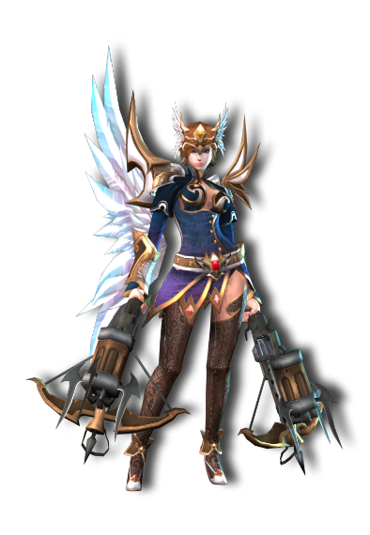
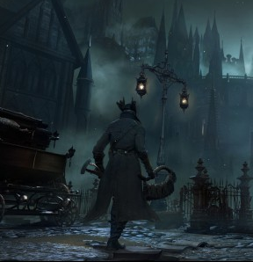
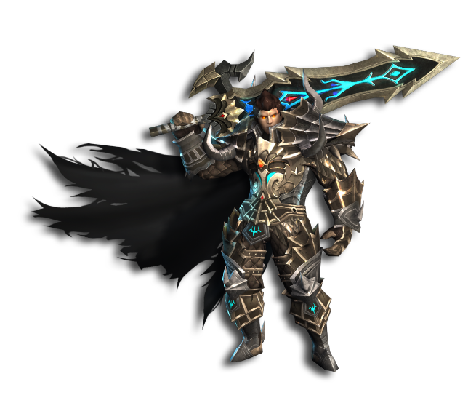
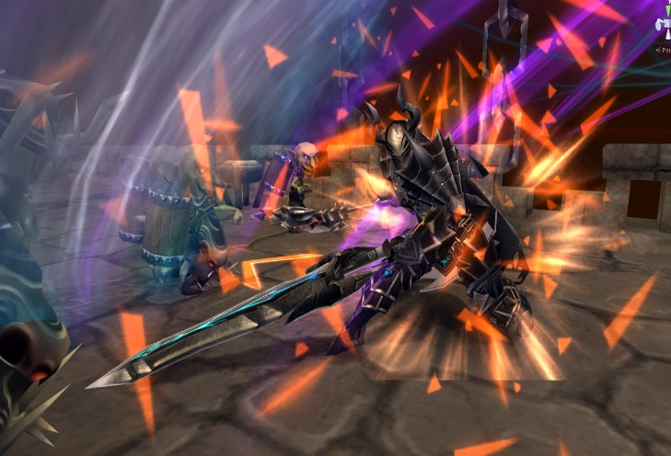
CONCEPT
다크 판타지 ■ 진정성있는 세계관으로 게임에 대한 몰입도를 높임 ■ 기존 RPG 유저에게 친숙한 중세시대를 배경으로 한 다양한 판타지 요소 구성 | 8등신 캐릭터 ■ 사람과 동일한 인체 비율로 다양한 캐릭터 꾸미기 가능 ■ 멋있고 섹시하고 이쁜캐릭터와 장비로 유져들의 소유욕 자극 | 스타일리쉬 액션 ■ 타 게임에서 보지못한 빠르고 역동적인 전투 액션 ■ 액션과 스킬 + 룬의 조합으로 지루하지 않은 액션을 제공
Notes:
컨셉 : 다크 판타지, 8등신 실사풍, 전직
메인 컨텐츠
캐릭터 : 전직
전투 : 보물찾기 맵
커뮤니티 : 복수와 공유

Slide 5
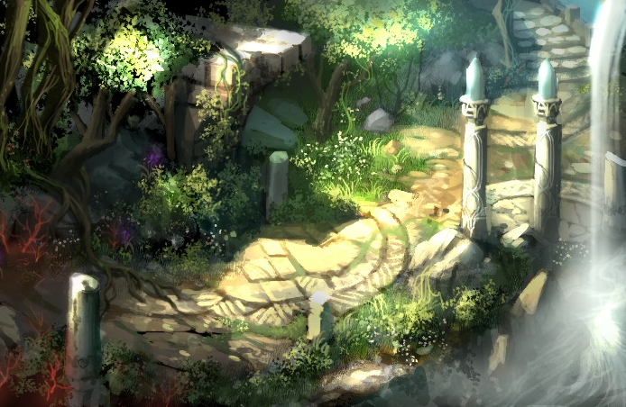
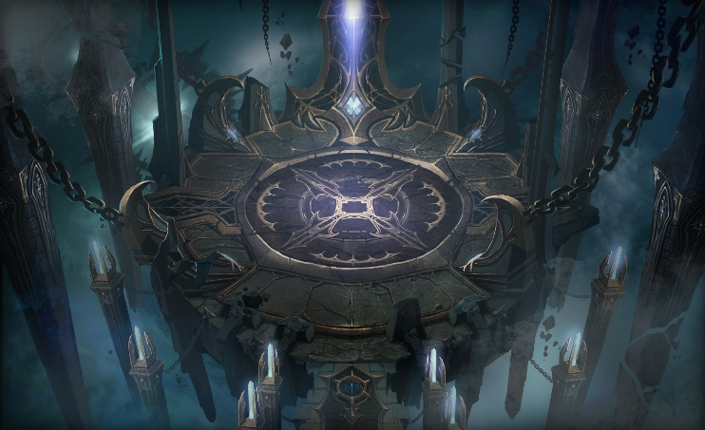
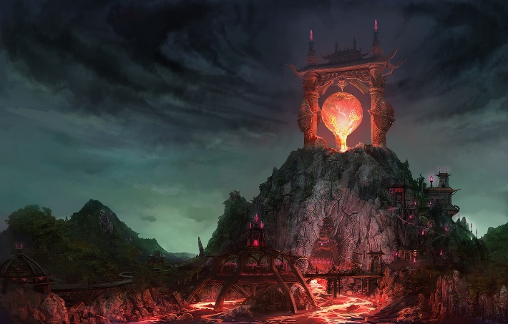
STORY - synopsis
평화로운 “아슬란” 대륙에 어느날 하늘에서 악마왕 “우라칸트”가 내려왔고 인류는 위기에 빠지게된다.
“멜황제”를 비롯한 각국의 동맹국들은 우라칸트를 물리치기 위해 힘을 합쳐 우라칸트를 물리친다.
마왕과의 전투과정에서 영생의 파편을 발견한 멜황제는 영생의 유혹에 못 이겨 파편을 이용해
영혼의 문을 연다.
영혼의 문에는 영생이 아닌 어둠과 악의군단이 기다리고 있었고 어둠에 물든 멜황제는
세상을 어둠으로 지배하기위해 차례차례 동맹국들을 점령해나가는데….
멜황제가 영혼의문을 연지 20년 세상은 마물의 소굴로 바뀌었고 많은 인류들은 목숨을 잃었다. 어둠에 물든 멜황제에 대항하는 3개의 국가가 힘들게 버티고 있다.
Notes:
정의가 사라진 먼 미래. (ex 고담시)
범죄를 퇴치하기 위해 조직된 연합.
연합은 잔인하게 범죄자를 소탕했고 그 해결책이 마음에 들지 않던 사람들은 범죄자들과 연합을 모두 한곳에 가둬둔다.
어둠을 흡수하여 강력해 진다.
불치병에 걸린 가족을 위해 영혼을 팔아버린 주인공 (기억상실 상태)
괴롭힌 주변인에게 복수를 위해 스스로 변해버린 주인공

Slide 6
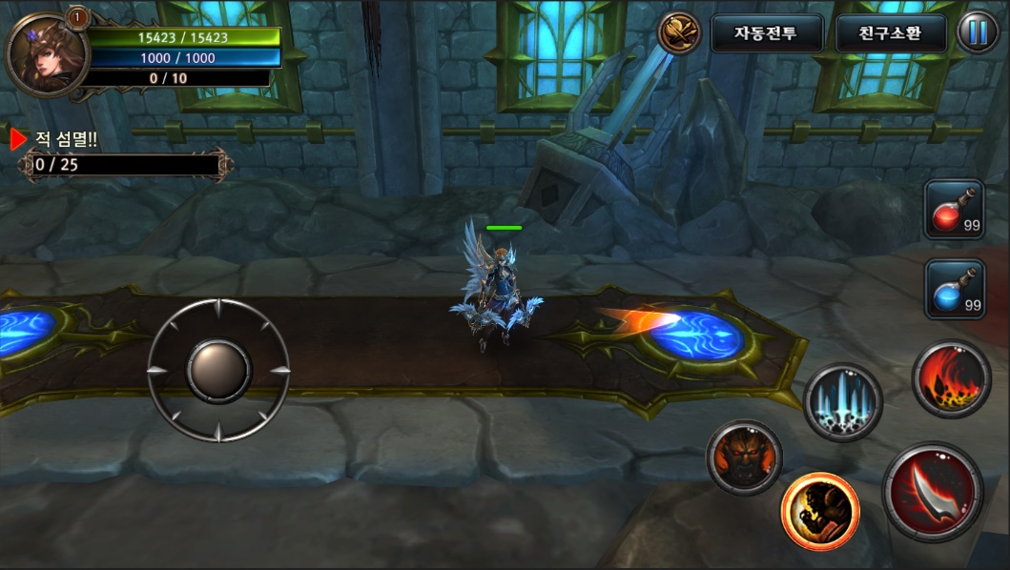
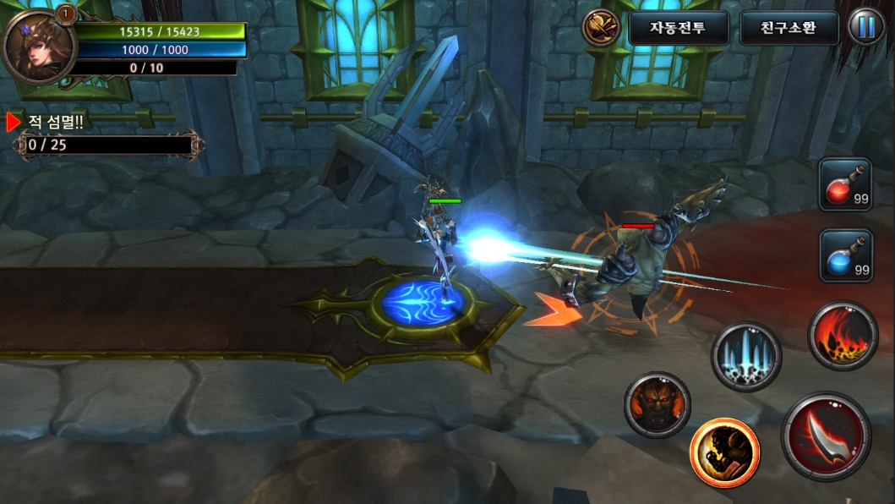
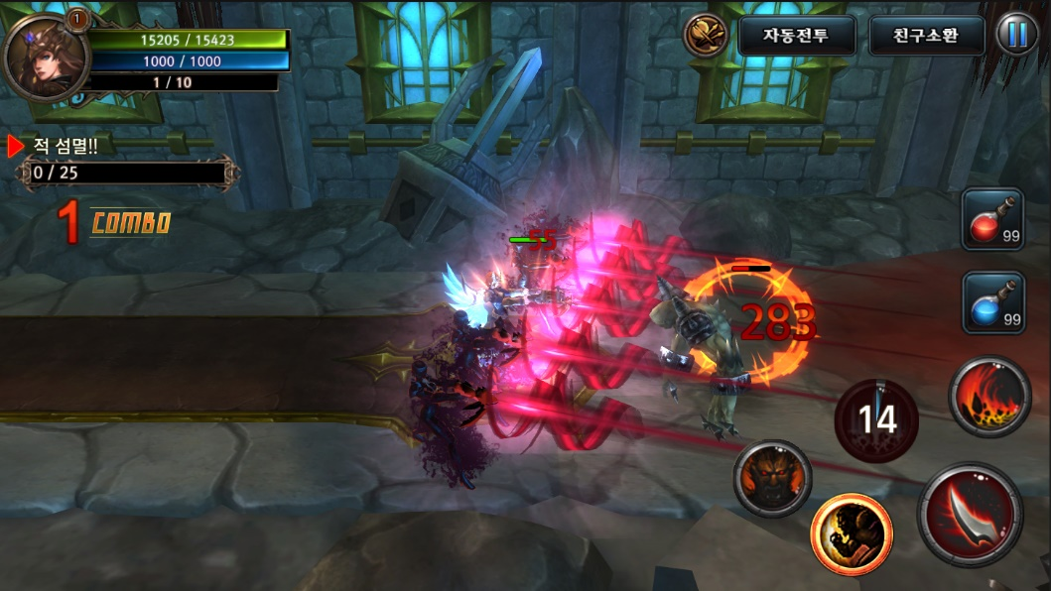
INTERFACE
게임 조작 방법
가상패드 : 캐릭터 이동
일반공격
스킬공격
대쉬

Slide 7
ART WORK

Slide 8
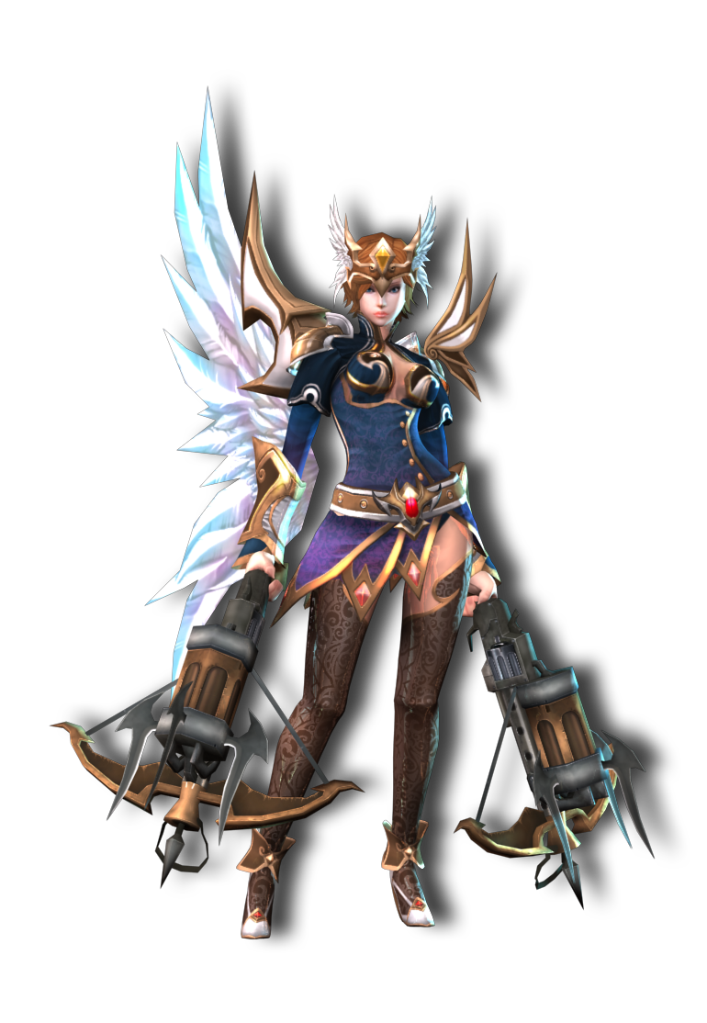
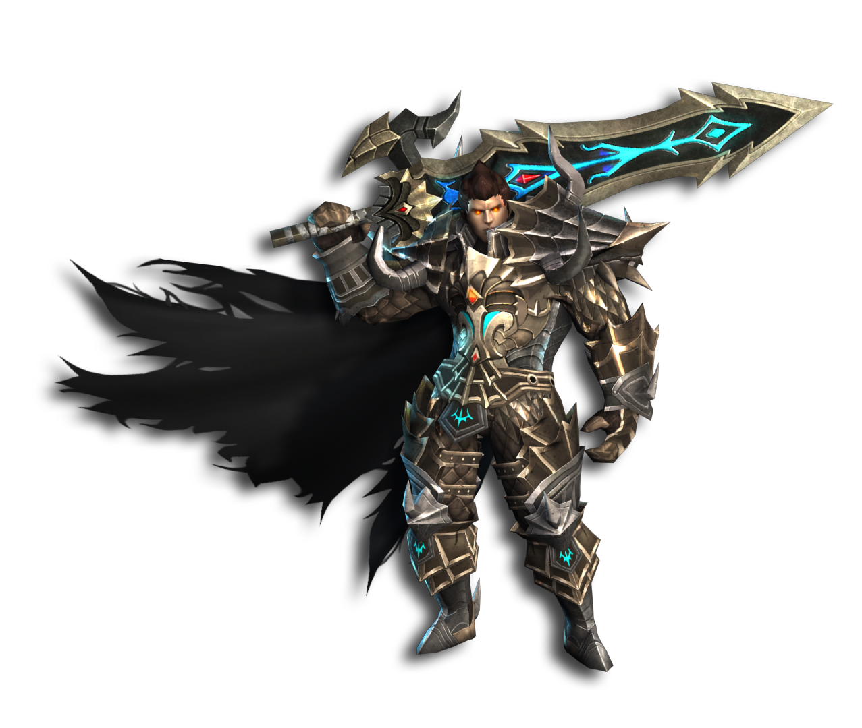

CHARACTER
전투성향에 따른 3종류 클래스 구성
■ 버서커(전사) : 육중한 외형을 바탕으로 높은 체력과 강력한 파워 보유
■ 데몬헌터(원거리공격수) : 날렵한 체형으로 체력은 낮지만 빠른 공격속도 보유
■ 아칸(중거리 마법사) : 여리여리하여 보호본능을 일깨우는 외형이지만 강력한 광역스킬 보유
데몬헌터
버서커
아칸
Notes:
캐릭터 구성

Slide 9

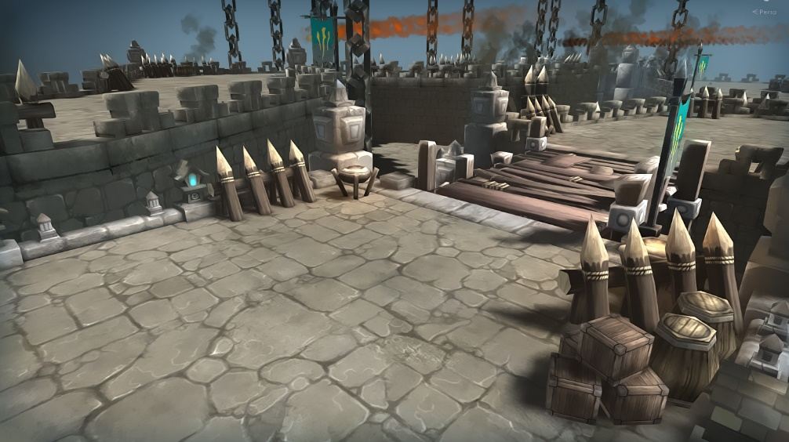


BACKGROUND
Act1. 이오리아 신전
Act2. 베히모스의 요새
Act3. 로아나프 성채
Act4. 지옥불 아그문트
Notes:
스테이지 구성

Slide 10
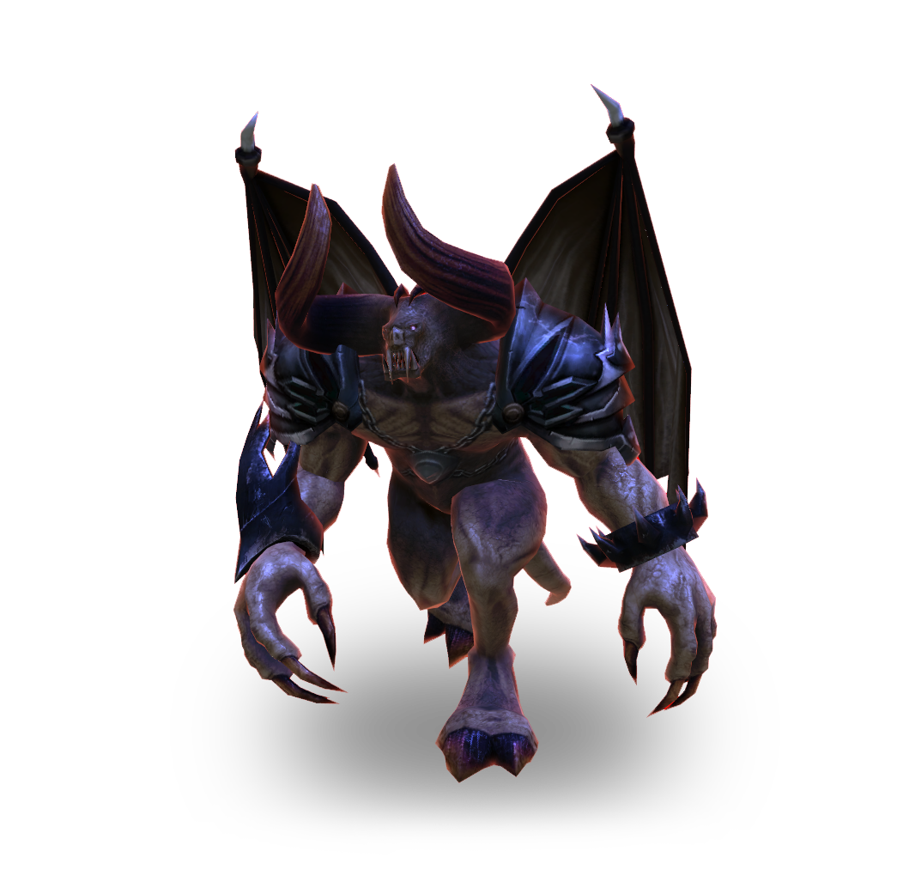
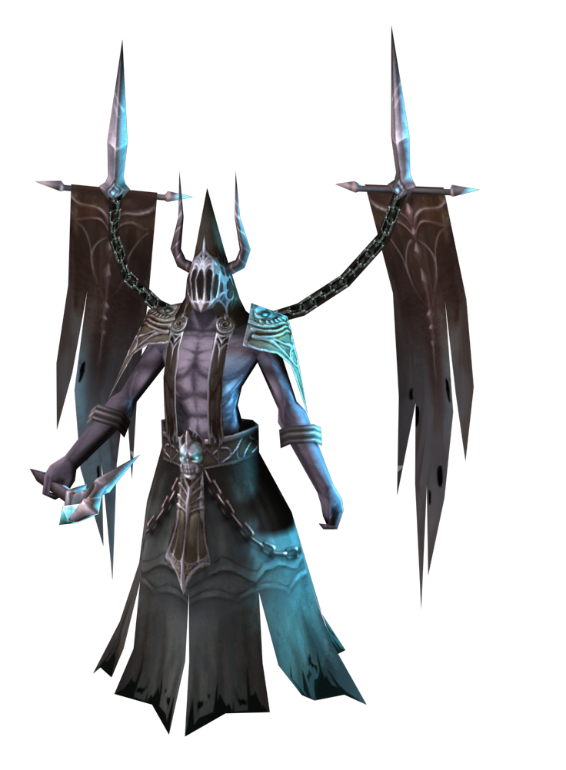
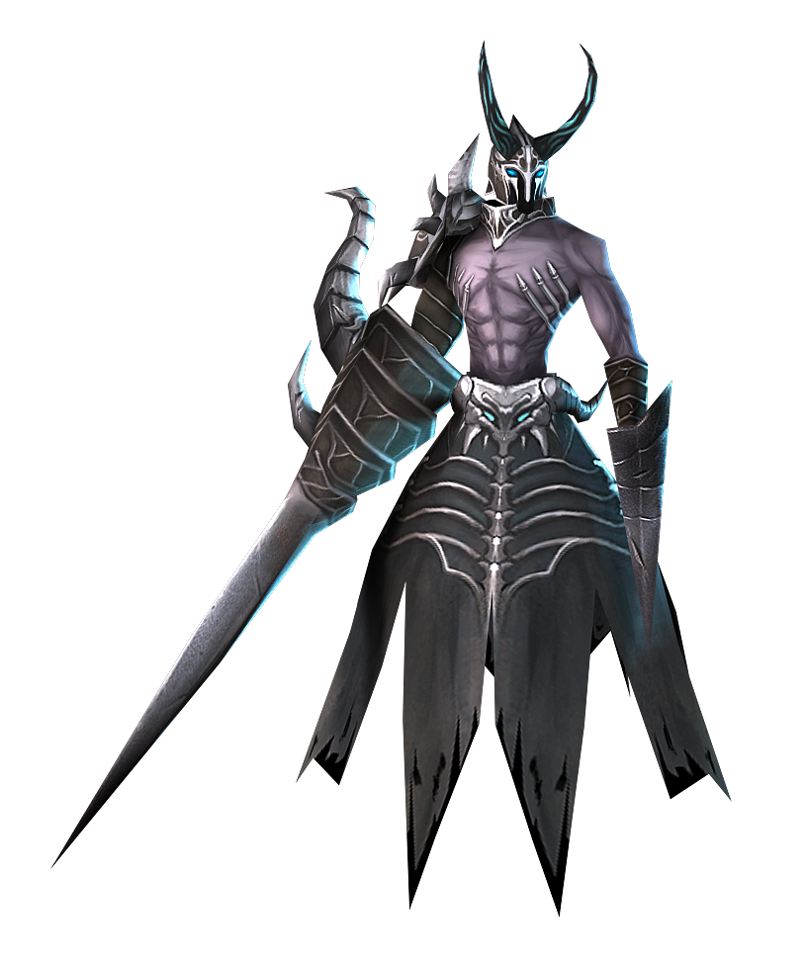
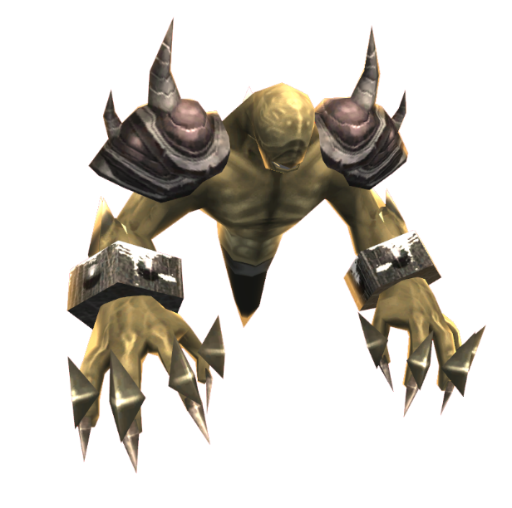
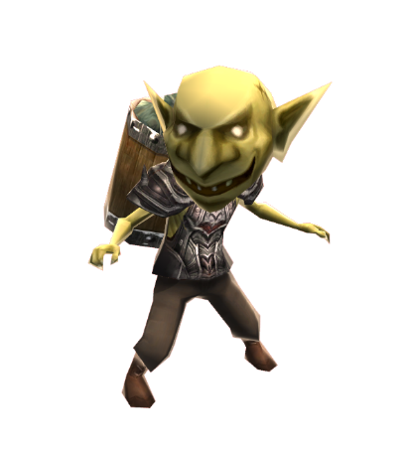
MONSTER
Notes:
몬스터 구성

Slide 11
CONTENTS

Slide 12
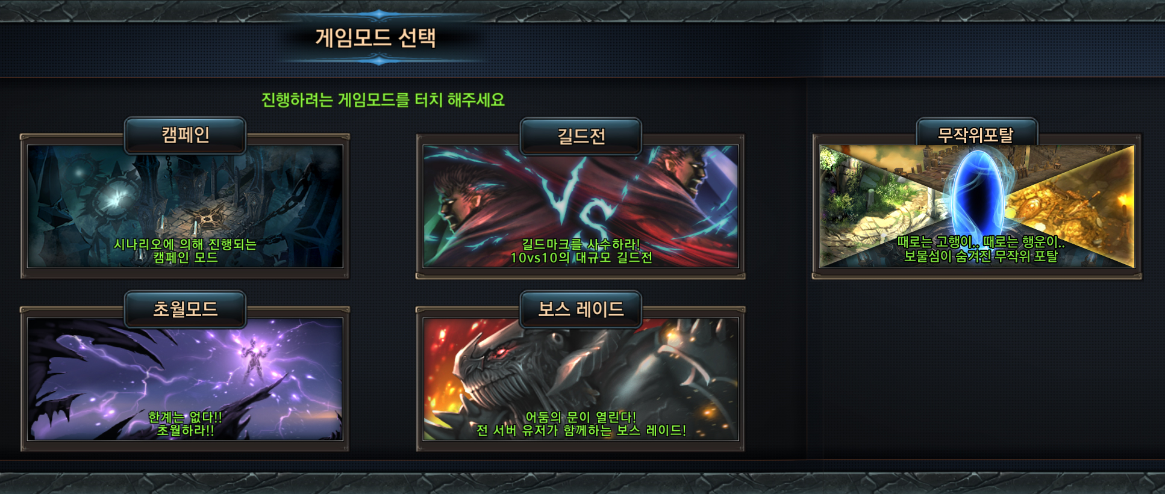
Notes:
스테이지 돌파

Slide 13
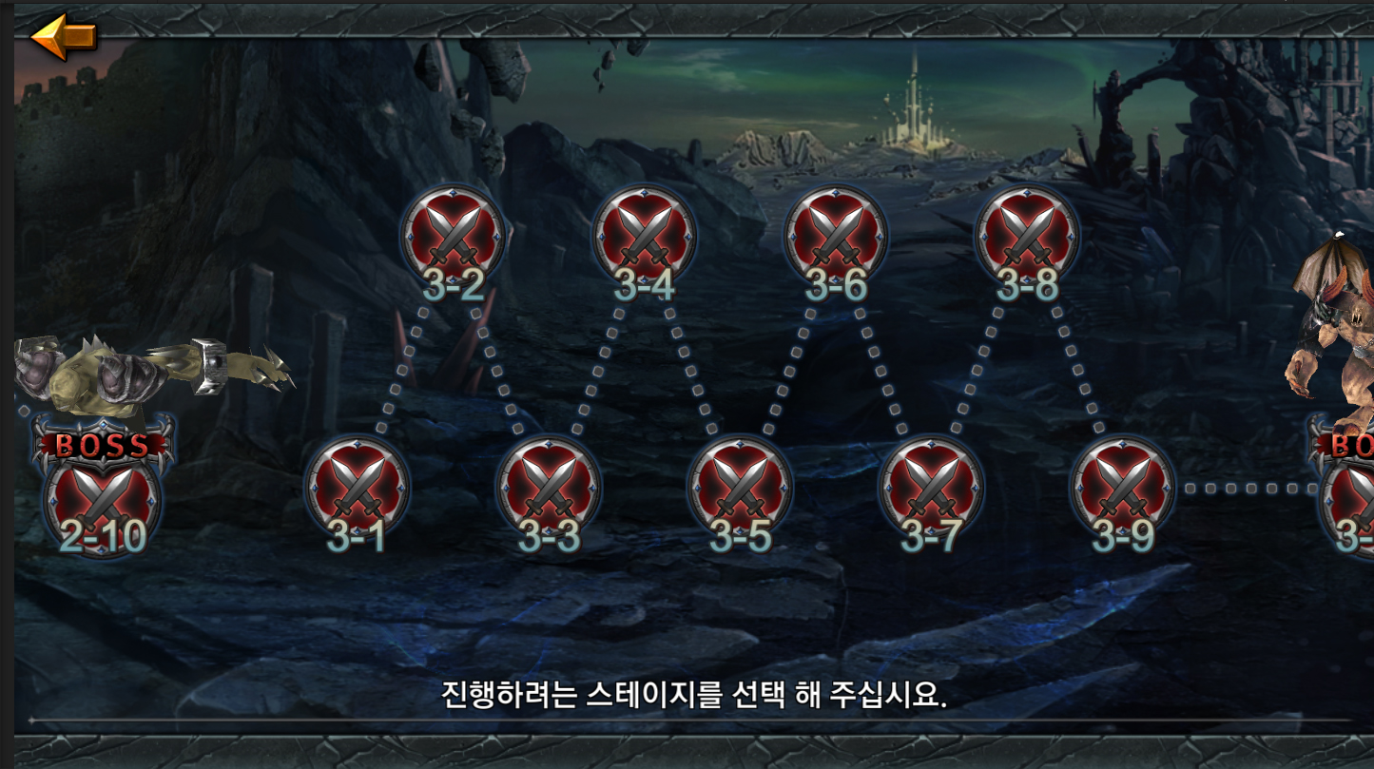
Story mode
■ 총 60개의 전투 지역 구성 (ACT 6 x Stage 10)
■ ACT별 중간보스/보스가 등장하며 화려한 연출/다양한 전투 패턴 구성
■ 전투 진행 상황에 따라 조건 만족 시 이벤트 발생

Slide 14
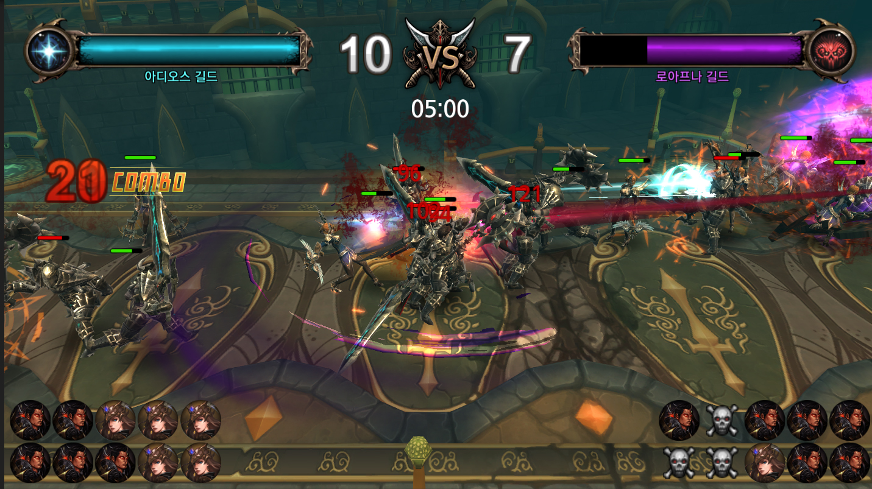

10 vs 10 Guild battle
■ 길드와 길드간의 대전
■ 승/패에 따라 점수를 획득 하며 누적 점수에 따른 순위 결정
■ 일/주 단위로 순위에 따른 특수 보상 획득

Slide 15
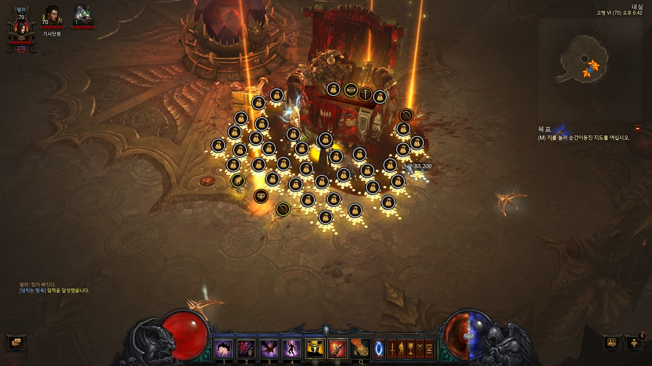
Random portal
■ 최대레벨 달성한 유져를 위한 무한 컨텐츠
■ 해당모드진입 시 존재하는 모든스테이지 중 1가지가 선택 몬스터 무작위 배치로 진입할때마다 색다른 재미를 줌
■ 일정확률로 보물섬에 진입되어 많은 재화/아이템을 보상받을 수 있다.
Ex) ‘디아블로’ 보물창고

Slide 16
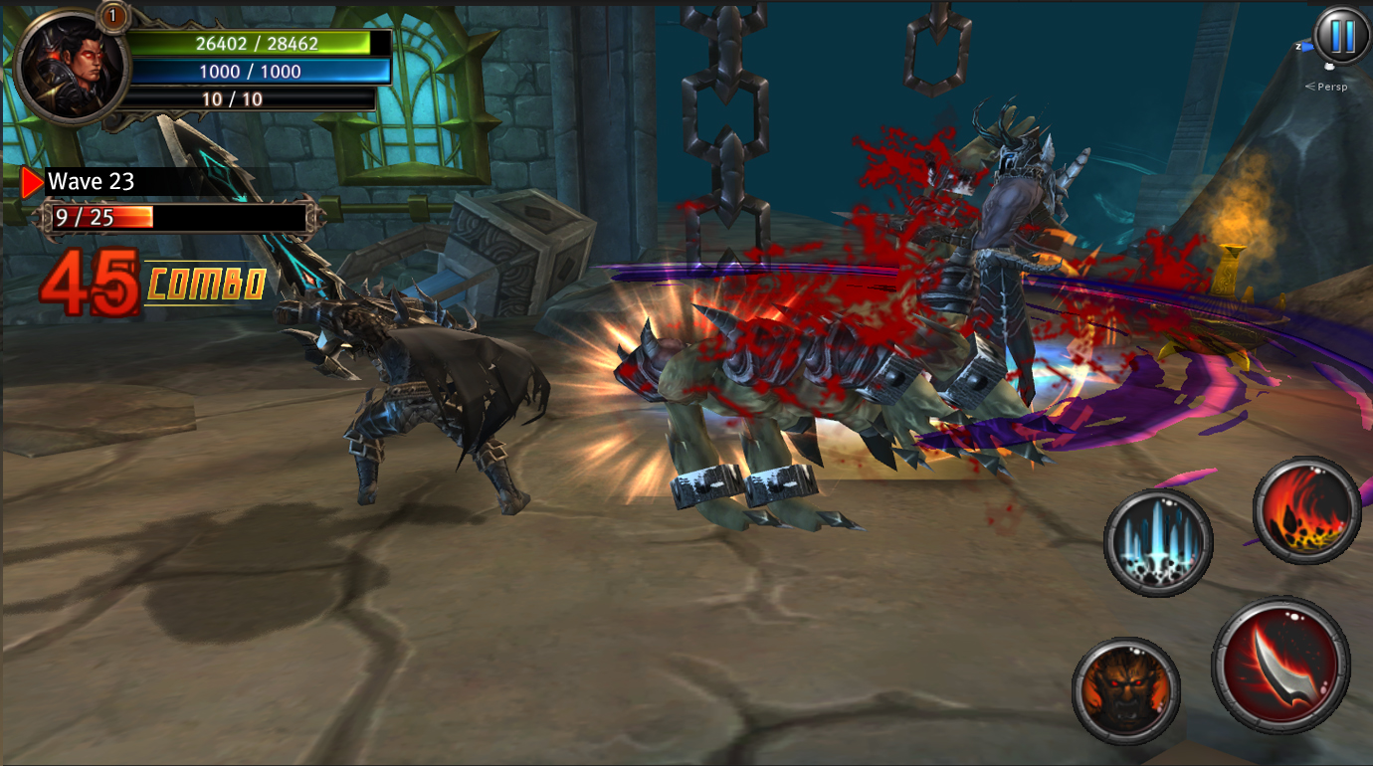
Transcend
■ 자신의 캐릭터가 얼마나 강하게 성장했는지 직접적으로 체험이 가능하다
■ 전방에서 몰려오는 몬스터를 wave 형태로 물리치는 형태
■ 진행된 최대 wave를 따져 주간랭킹이 주어지고 랭킹에 따른 보상이 주어진다.

Slide 17
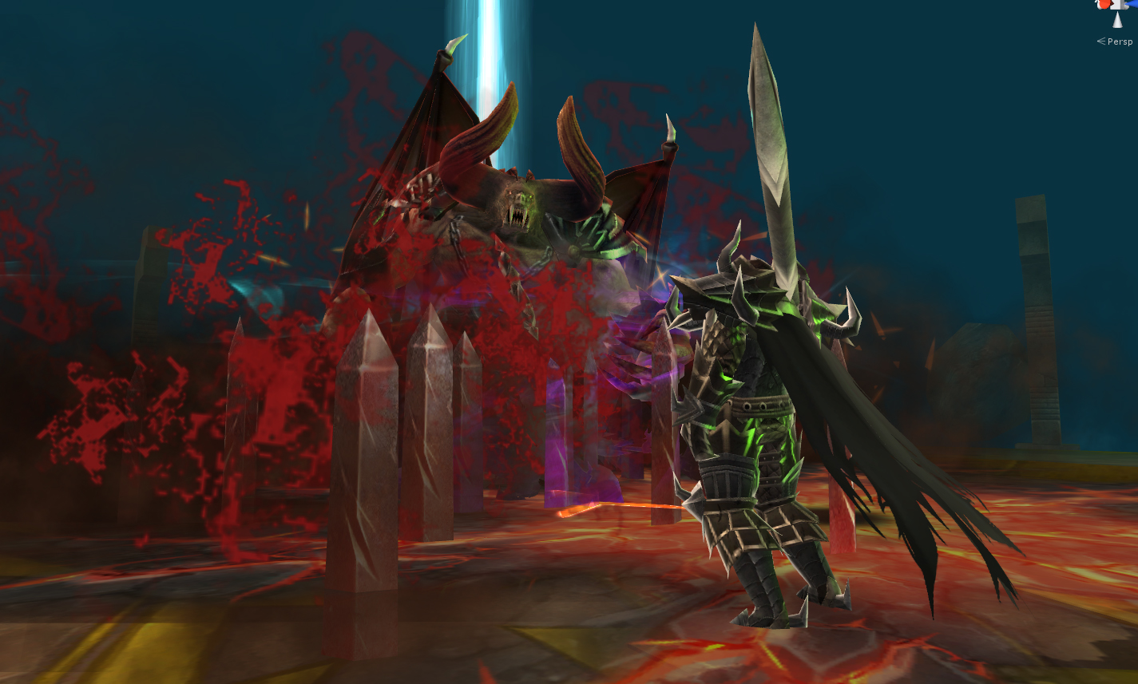
Boss raid
■ 서버유져 모두가 참여하는 보스 레이드
■ 하루 중 특정한 시간에 보스가 등장하고 해당시간대에 접속하여 입장
■ 전투 참여/진행 결과에 따라 이벤트 시간 종료 보상 차등 획득
Notes:
무작위 던전

Slide 18
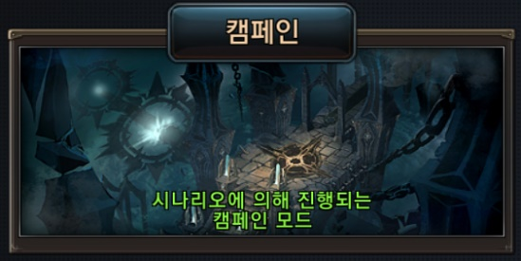
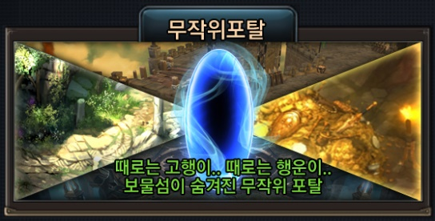
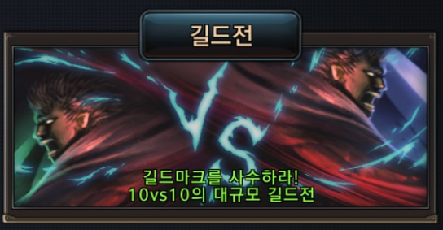
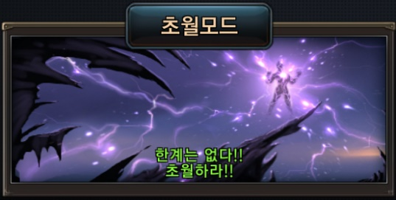
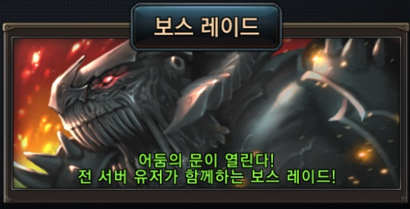
Content Flow
스토리를 즐기면서
게임에대한 자연스러운 학습을통해
캐릭터를 성장시킨다.
스토리를 충분히 즐겼다면
무작위 포탈을 이용해
손쉽게 성장과 파밍을 즐긴다.
충분히 강해졌다면 길드전에
참가하여 길드버프의 혜택을
누린다.
강력한 길드버프까지 받고
초월모드에 진입하여 상위 랭크를 달성하여 높은보상과 이름을
떨칠 수 있다.
반복플레이중 루즈해지는 분위기를
반전시킬 “보스레이드”
1일 일정시간대에 전서버 오픈

Slide 19
SYSTEM

Slide 20
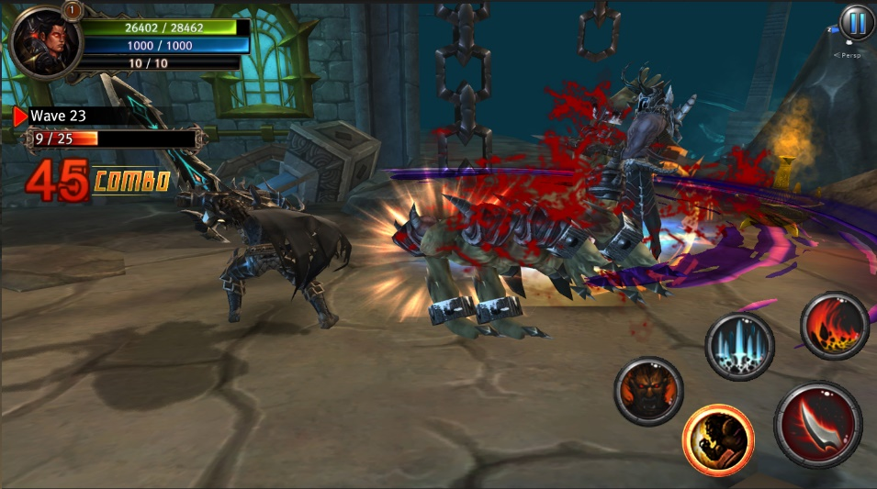
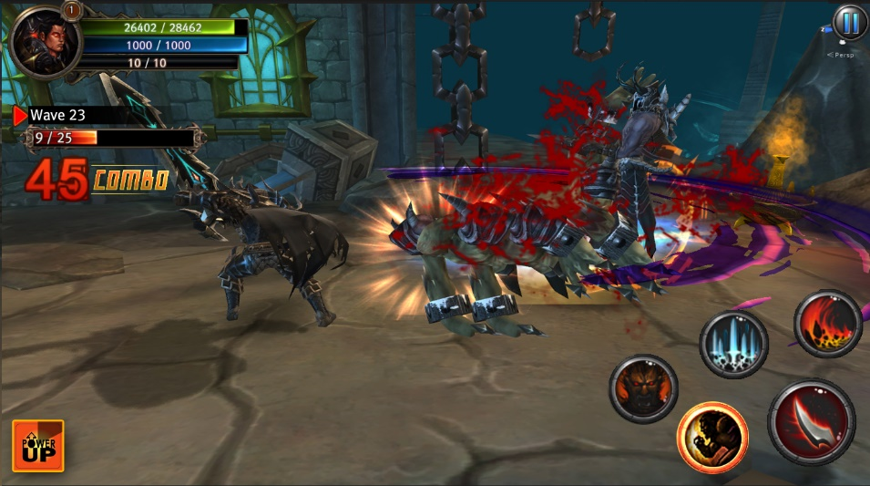
Dash Power
■ 대쉬 후 3초간 공격력 상승 버프 발동
■ 유저에게 전투 컨트롤에 대한 재미와 다양한 공략 제공
■ 컨트롤에 따라 다양한 방법으로 전투 진행 가능
대쉬버튼
대쉬후 3초간 데미지상승!
Notes:
공중 콤보

Slide 21
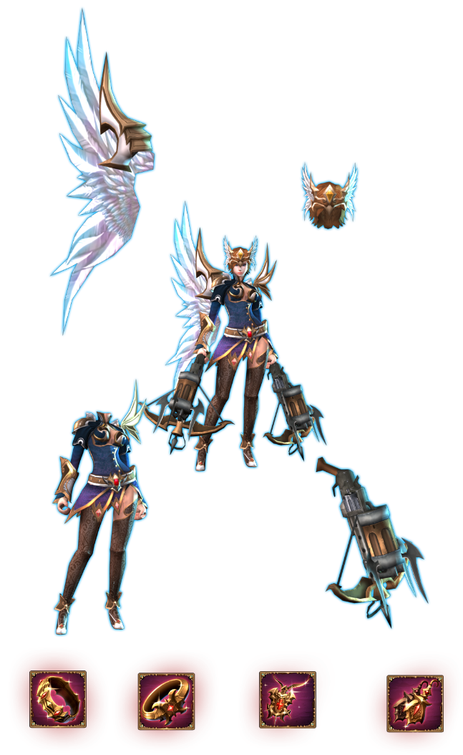
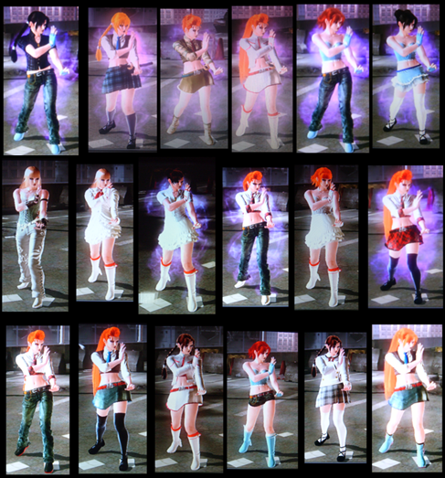
Parts system
■ 8등신 캐릭터를 이용한 커스터마이징
■ 4부위의 3D비주얼 아이템 교체 + 능력치상승 형태의 악세서리 아이템 4종
■ 착용하는 장비와 함께 변경되는 다양한 외형
장신구
투구
몸통
메인무기
팔찌
목걸이
반지
귀걸이
Notes:
파츠 시스템
8등신 캐릭터를 이용한 커스터마이징
착용하는 장비와 함께 변경되는 다양한 외형
전직 클래스별 고유 파츠구성을 통해 클래스 특징 부각
(기존 리니지 등 다른 게임 참고 이미지 추가)

Slide 22


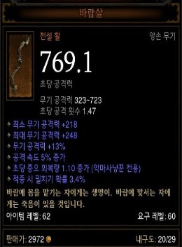
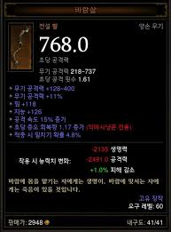
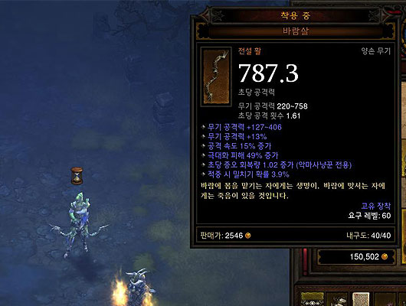
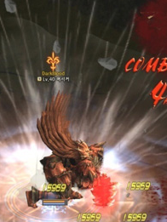
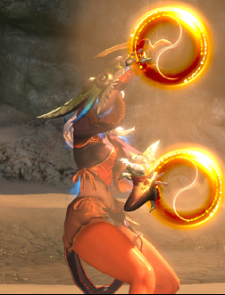
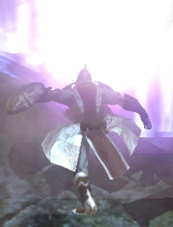
Item enchant ■ 아이템을 소모하여 아이템의 레벨 업그레이드 ■ 다양한 아이템 구성으로 지속적인 아이템 획득 요구 / 게임 플레이 및 유료 결제 유도
Item random option ■ 획득한 아이템의 다양한 옵션 부여 ■ 동일한 아이템도 다른 옵션을 보유함으로써 지속적인 아이템 획득(파밍) 동기부여
Skill ■ 레벨업과 동시에 획득되는 스킬 ■ 획득한 스킬은 즉시 사용 가능하며 다양한 룬을 통해 자신만의 스킬을 제작
Level 1
Level 1
Level 2
Notes:
복수

Slide 23

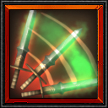
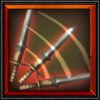

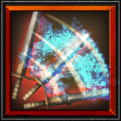

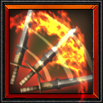
Skill Rune
■ 생성한 캐릭터를 지속적으로 성장시킬 동기 부여
■ 다양한 스킬룬으로 인한 무궁무진한 스킬조합으로 다양한 컨트롤 패턴을 제공하여 지루함을 덜어줌
■ 스킬조합에따라 시너지효과를 얻는 아이템도 달라짐으로 지속적인 아이템 파밍에도 도움을 줌
독이 깃든 강타
데미지 200%
5초간 독데미지 300%
오한의 강타
데미지 200%
2초간 상대방을 얼림
강타
데미지 200%
타오르는 강타
데미지 200%
추가 화염데미지 200%
Notes:
전직

Slide 24
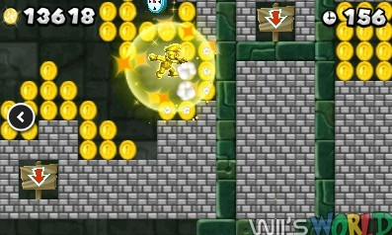
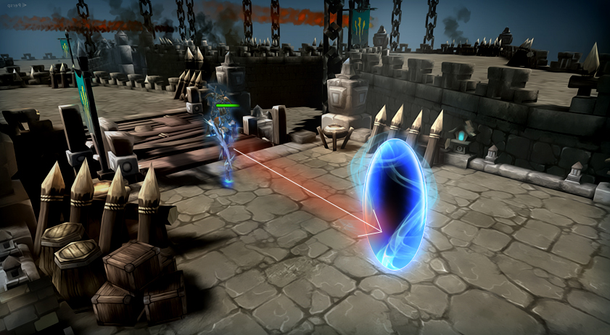
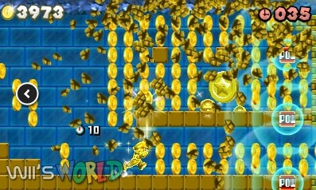
Hidden Portal
■ 전투중 무작확률로 열리는 포탈 생성
■ 포탈내부는 골드로 채워지며 해당스테이지에서 얻을 수 있는 총 골드량과 같은 골드가 배치된다.
■ 장시간플레이 시 루즈해질 수 있는 상황을 해소해준다.
Notes:
다양한 길

Slide 25
BUSINESS MODEL

Slide 26













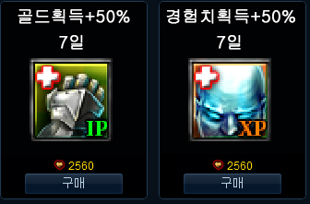
■ 아이템 교환권 - 아이템 교환권을 통해 사용하던 아이템을 상위 티어의 아이템으로 계승 ■ 고급 아이템 뽑기(가챠) - 고급아이템은 뽑기를 통해 손쉽게 획득 ■ 스킬룬 뽑기(가챠) - 고급룬은 뽑기를통해 손쉽게 획득 | 기타 기존 RPG 게임에서 사용되던 기본적인 시스템 ■ 던전 입장권 던전입장에 필요한 입장권 ■ 버프물약 셋트 게임을 더욱 안정적으로 플레이. ■ 아이템 / 스킬 강화 - 아이템과 스킬강화에 끊임없이 골드 소비 ■ 부스터 - 부스터를 통해 누구보다 빠르게 성장!
아이템 교환권 2.99$
고급 방어구3.99$
고급 반지3.99$
고급 무기3.99$
고급 달룬2.99$
고급 태양룬2.99$
고급 별룬2.99$
Notes:
전직 클래스 별 아이템 구성,
전직을 하면 해당 클래스 전용 아이템을 구입해야 한다.
다양한 세트 아이템 구성, 클래스 전용 장비. 아이템 획득 갈구
전직 되돌리기, 클래스 제한 해제,
(뽑기, 부활, 경험치 증가)

Slide 27
SCHEDULE

Slide 28
2014/01 |  |  | 2015/01 | 2015/02 | 2015/03 | 2015/04
LAUNCHING
Prototype
• 기반 시스템 구축
(컨셉 기반 리소스 제작/게임 플레이 버전 개발)
Basic Contents
• 런칭 기본 스펙 구현 (캠페인 60스테이지, 초월모드, 무작위포탈, 스킬룬 등등)
• 기본 시스템 개발, 게임 서비스 준비 완료 (DB/Server, 운영툴, 동적파일다운로드 시스템 등등)
Update Contents
• 신규 캐릭터, 캠페인스테이지 추가, 아이템 추가
월드보스레이드 등등

Slide 29
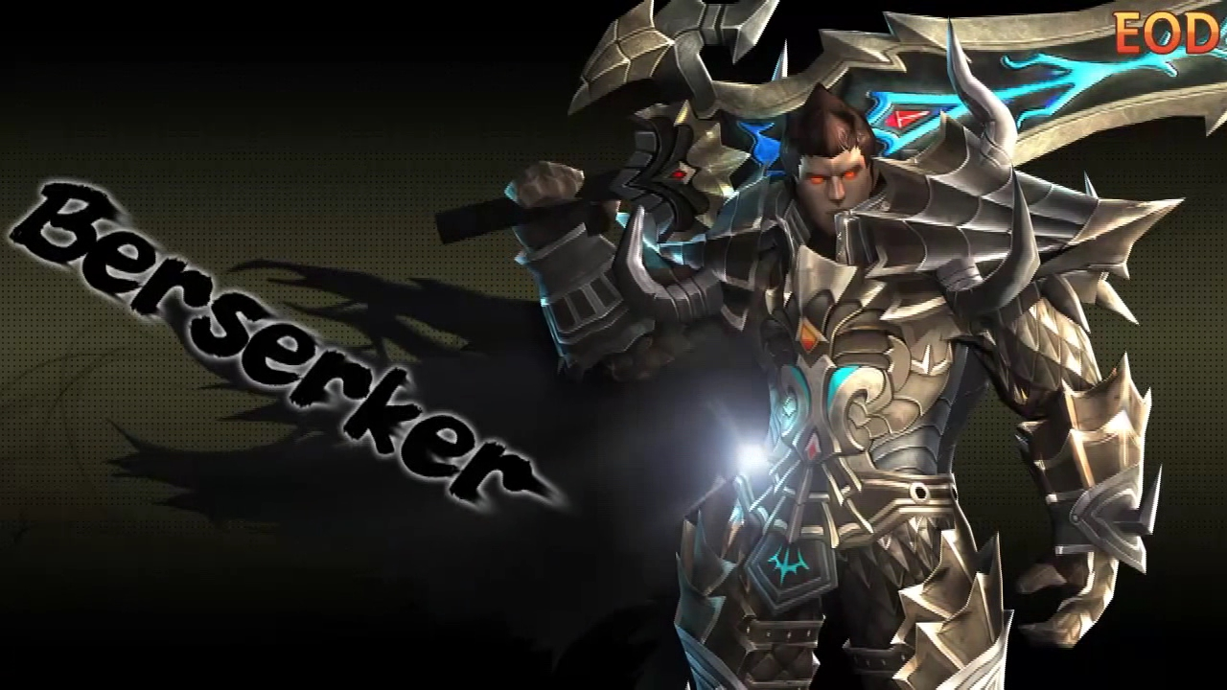

Slide 30
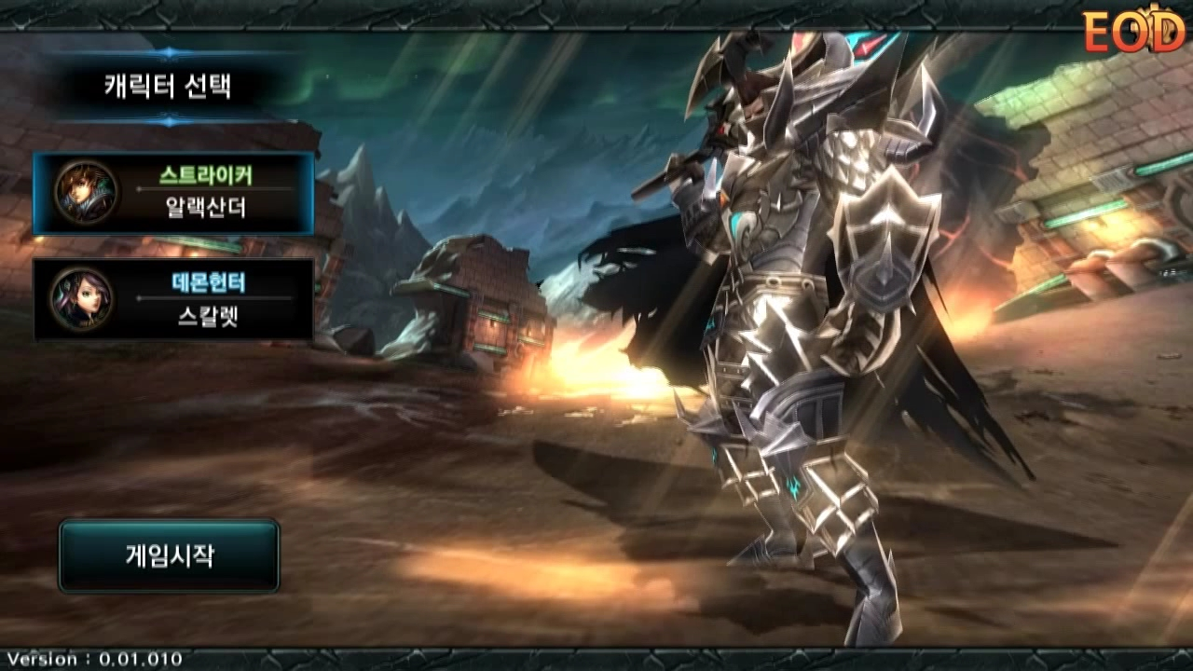
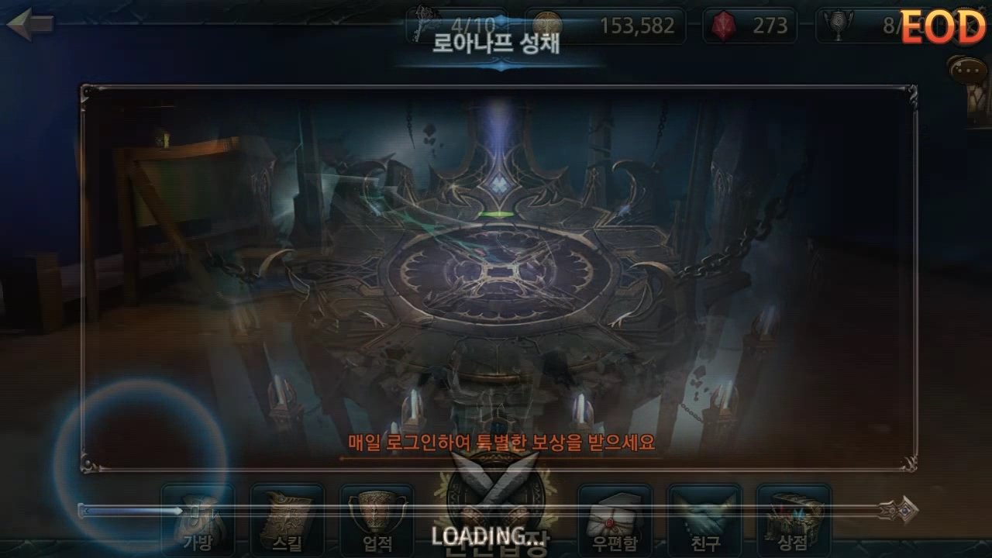



Slide 31





Slide 32





